Slide 1
2

Slide 2
1 )Lire la leçon
2) Regarder la vidéo
3) faire les exercices
Jour 2

Slide 3
Je vérifie que j’ai compris
Exercices
Compte combien il y a de phrases dans ce texte.
Comment fais-tu pour le savoir ?
Déroulement :
Lire la première partie de la consigne. Votre enfant vous dit à l’oral le nombre de phrases contenues dans ce texte. Il est impératif de faire justifier, en prenant appui sur le texte, où commence la phrase, où elle finit. Si votre enfant éprouve des difficultés à lire le texte vous pouvez le lui lire.
Puis faire verbaliser les indices visuels qui permettent de dire que c’est une phrase.
Enfin, mener un questionnement sur chaque phrase (De quoi est-il question dans cette phrase ? que nous dit-elle ?).

Slide 4
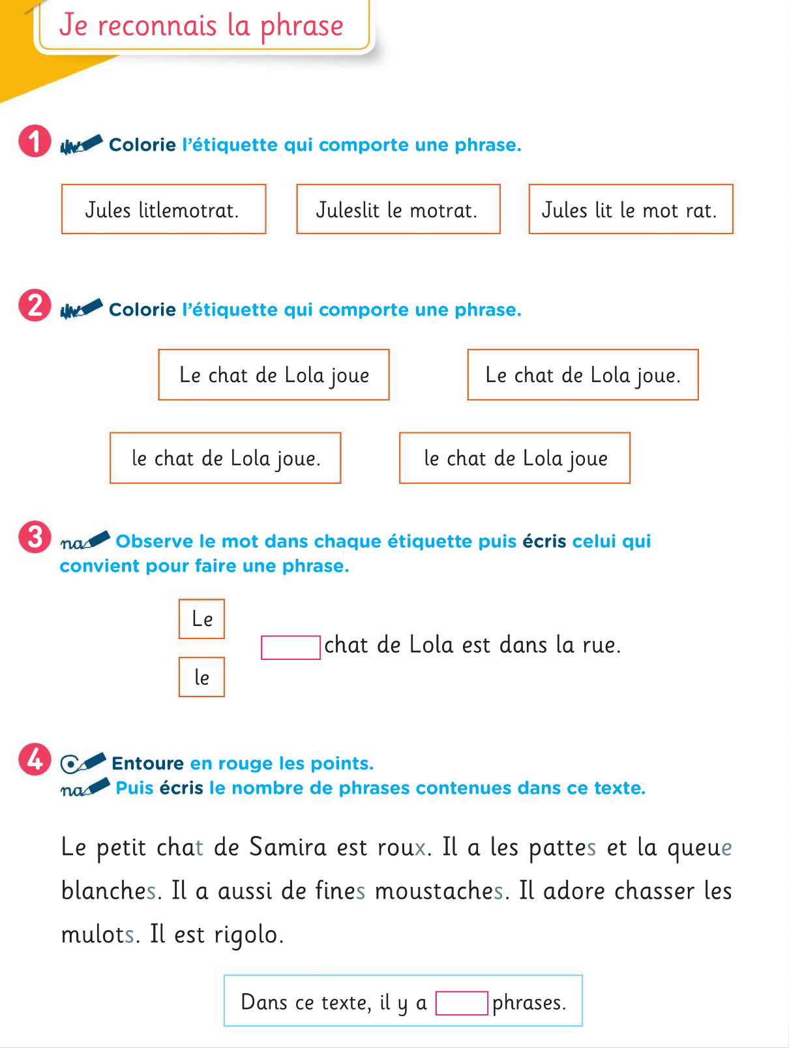
Faire les exercices du fichier
FICHE DONNEE A PART POUR IMPRESSION

